Slide 1
Computer Programming II
การเขียนโปรแกรมคอมพิวเตอร์2
LECTURE#6 โครงสร้างข้อมูลแบบอาร์เรย์ (Arrays)
อ.สถิตย์ ประสมพันธ์
ภาควิชาวิทยาการคอมพิวเตอร์และสารสนเทศ
KMUTNB

Slide 2

อาร์เรย์
ตัวแปรชุด (array) array เป็นชนิดข้อมูลประเภทหนึ่งที่นำเอาชนิดข้อมูลข้อมูลพื้นฐานมาประยุกต์เป็นชนิดข้อมูลประเภทนี้ เช่น
  ตัวอักษร(char)
  ชนิดข้อมูลแบบเลขจำนวนเต็ม(int)
  ชนิดข้อมูลแบบเลขจำนวนจริง(float)
เมื่อประกาศโครงสร้างข้อมูลแบบอาร์เรย์(Array) จะเก็บข้อมูลต่างจากชนิดข้อมูลพื้นฐานทั่วไป คือ สามารถเก็บค่าภายในตัวแปรชนิดนี้ได้มากกว่า 1 ค่าซึ่งจำนวนค่าที่เก็บนั้นขึ้นอยู่กับขนาดของอาร์เรย์ที่ได้กำหนดไว้
Computer Programming II

Slide 3

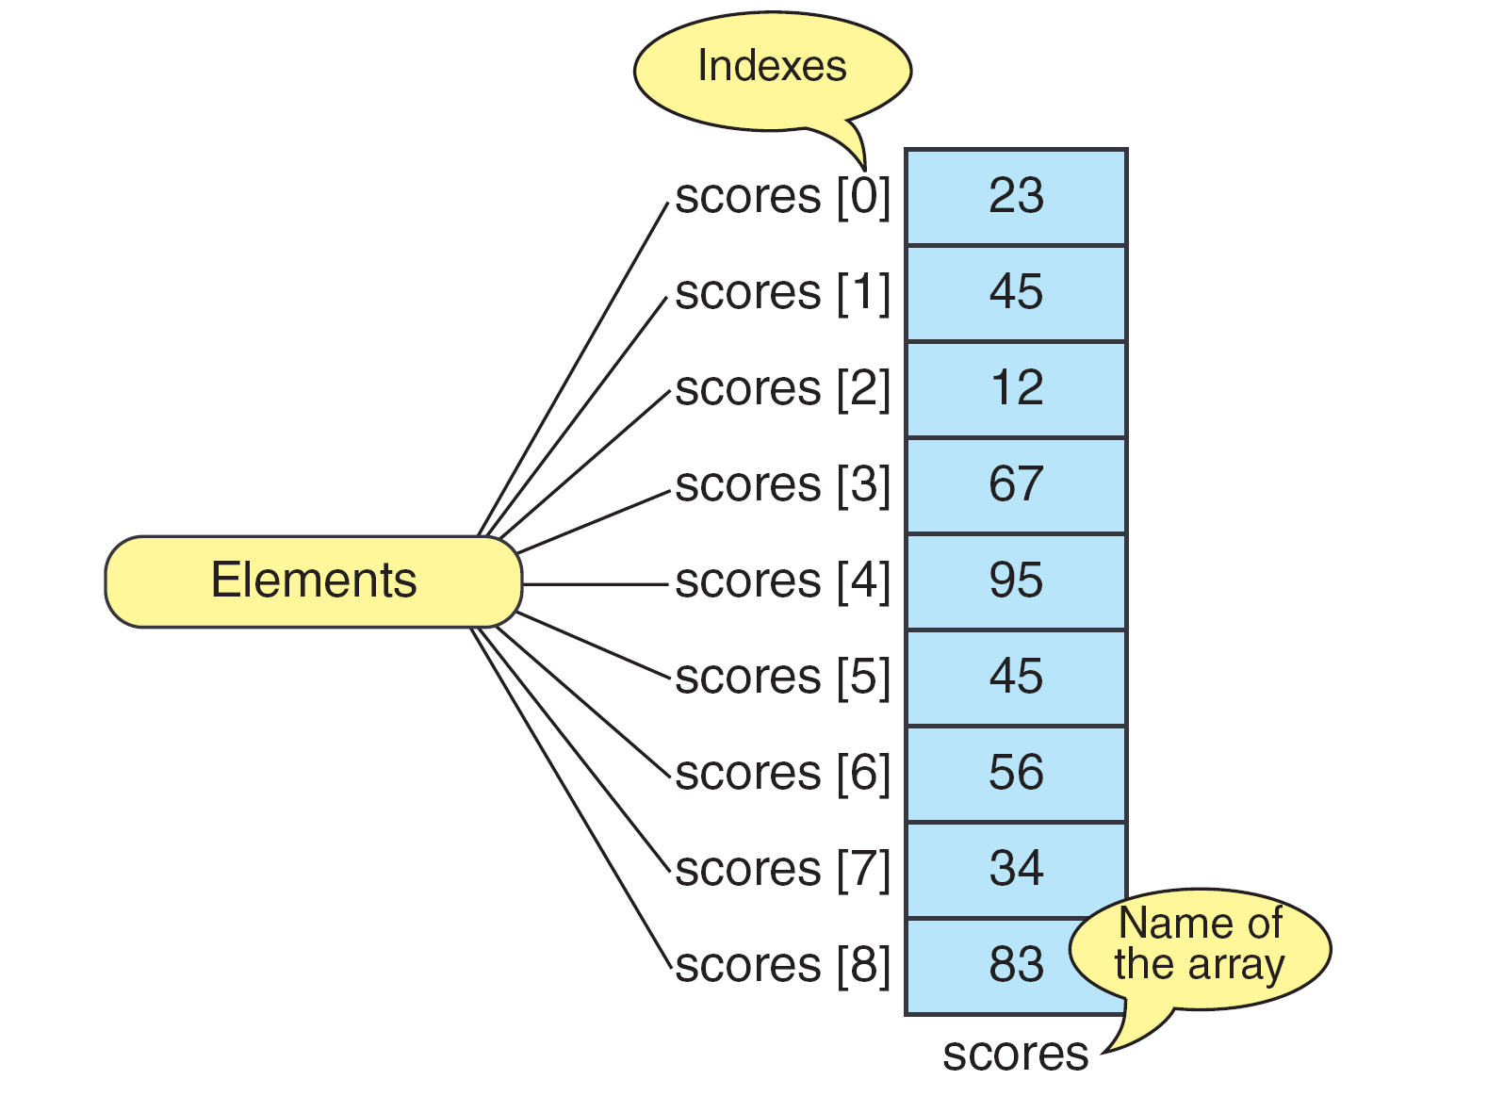
ตัวอย่างของอาร์เรย์ scores
Computer Programming II

Slide 4
ประเภทของตัวแปรชุด
อาจแบ่งตามลักษณะของจำนวนตัวเลขของดัชนี คือ
  1. ตัวแปรชุด 1 มิติ (one dimension arrays หรือ single dimension arrays) เป็นตัวแปรชุดที่มีตัวเลขแสดงขนาดเป็นเลขตัวเดียว เช่น word[20] ,num[25] , x[15]
  2. ตัวแปรชุดหลายมิติ (multi-dimension arrays) เป็นตัวแปรชุดที่ชื่อมีตัวเลขแสดงขนาดเป็นตัวเลขหลายตัว ที่นิยมใช้กันมี 2 มิติ กับ 3 มิติ
    2.1 ตัวแปรชุด 2 มิติ มีเลขแสดงขนาด 2 ตัว เช่น a[3][5] , name[5][6]
    2.2 ตัวแปรชุด 3 มิติ มีเลขแสดงขนาด 3 ตัว เช่น a[3][5][6] , name[5][6][8]
Computer Programming II

Slide 5
การประกาศและกำหนดค่าตัวแปรชุด 1 มิติ
การประกาศตัวแปรชุด 1 มิติ เพื่อใช้งาน ใช้คำสั่ง ดังนี้
  type arrayname[size];
โดย
  type คือ ชนิดของตัวแปร เช่น int char float
  arrayname คือชื่อของตัวแปรarray
  size คือ ขนาดของตัวแปร
Computer Programming II

Slide 6
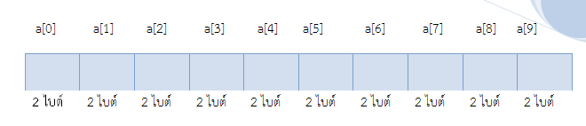
การประกาศตัวแปรชุด 1 มิติของข้อมูลประเภท integer
int a[10]; เป็นการประกาศตัวแปร array ชื่อ a เป็น array ของข้อมูลประเภท integer มีสมาชิกได้ จำนวน 10 ตัว คือ a[0] a[1] a[2] a[3] … a[9] โดยมีการจองเนื้อที่ในหน่วยความจำเปรียบเทียบได้ดังรูป
โดยสมาชิกแต่ละตัวจะใช้เนื้อที่เท่ากับตัวแปรประเภท integer ที่ไม่ได้อยู่ใน array คือ 2 ไบต์ ต่อ ตัวแปร 1 ตัวดังนั้นเนื้อที่หน่วยความจำที่ใช้ทั้งหมดจึงเท่ากับจำนวนสมาชิก คูณ ด้วย 2 ไบต์
Computer Programming II

Slide 7
การประกาศตัวแปรชุด 1 มิติของข้อมูลประเภท integer
การกำหนดค่าให้แก่ตัวแปร array อาจกำหนดพร้อมกับการประกาศ เช่น
int num1[3] ={56,25,89};
เป็นการประกาศว่าตัวแปร num1 เป็น array ประเภท integer มีสมาชิก 3 ตัวโดย
  num1[0] = 56;
  num1[1]=25;
  num1[2]=89;
int a[ ]={200,230};
ประกาศว่า a เป็นตัวแปร array ประเภท integer ที่มีสมาชิก 2 ตัว โดย
  a[0] มีค่า เป็น 200
  a[1] มีค่าเป็น 230
Computer Programming II

Slide 8
การประกาศตัวแปรชุด 1 มิติของข้อมูลประเภท integer
แต่ไม่สามารถประกาศว่า int value[ ] ;
โดยถ้าจะไม่ระบุจำนวนสมาชิก ต้องระบุค่าของแต่ละสมาชิกที่ถูกล้อมรอบด้วย { }
โดยระหว่างสมาชิกคั่นด้วยเครื่องหมาย , (คอมม่า) ดังตัวอย่าง
int a[ ]={200,230};
หรือ ประกาศตัวแปร โดยยังไม่กำหนดค่า เช่น
int money[5];
แล้วไปกำหนดค่าให้สมาชิกแต่ละตัวในภายหลัง เช่น
money[0] = 250; money[4] = 500;
Computer Programming II

Slide 9
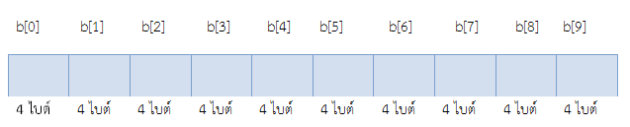
การประกาศตัวแปรชุด 1 มิติของข้อมูลประเภท float
float b[10]; เป็นการประกาศตัวแปร array ของ ตัวแปรจำนวนที่มีทศนิยมได้ คือ float ในชื่อ b ซึ่งมีสมาชิกได้ 5 ตัว คือ b[0] b[1]… b[9] มีการจองเนื้อที่ในหน่วยความจำเปรียบเทียบได้ ดังรูป
โดยสมาชิกแต่ละตัวใช้หน่วยความจำ 4 ไบต์ ดังนั้นทั้งหมดจะใช้หน่วยความจำ 4 คูณ 5 คือ40 ไบต์
Computer Programming II

Slide 10
การประกาศตัวแปรชุด 1 มิติของข้อมูลประเภท float
การกำหนดค่าของตัวแปร array ประเภท float เป็นไปในลักษณะเดียวกับ array ประเภท integer ประกาศพร้อมกับกำหนดค่าให้เลยโดยล้อมรอบด้วย { } และค่าของสมาชิกแต่ละตัวคั่นดัวย , เช่น
  float num[5] = {2.00,1.25,5.36,6.32,246.10};
  num[0] = 2.00
  num[1] = 1.25
  num[2] = 5.36
  num[3] = 6.32
  num[4] = 246.10
หรือประกาศตัวแปรก่อนแล้วไปกำหนด ค่าภายหลัง เช่น float salary[10];
  salary[0] = 25000.00;
  salary[9] = 55600.00;
Computer Programming II

Slide 11
ตัวอย่าง
เขียนโปรแกรมเพื่อรับข้อมูล N จำนวนเก็บในตัวแปรอาร์เรย์ x ขนาด N และคำนวณค่าเฉลี่ยของคะแนน N จำนวน ที่รับค่าทางคีย์บอร์ดเป็นรอบ ๆ จำนวน N รอบ และแสดงผลลัพธ์ของคะแนนเฉลี่ยที่คำนวณได้
1 #include <stdio.h>
2 int main(){
3 int i, n, x[100];
4 float mean=0, sum=0;
5 printf("Enter N:");
6 scanf("%d", &n);
7 for(i=0;i<n;i++){
8 printf("x[%d]=",i);
9 scanf("%d",&x[i]);
10 sum=sum+x[i];
11
12 }
13 mean=sum/n;
14 printf("Mean=%.1f\n", mean);
15 return 0;
16 }
Computer Programming II

Slide 12
ตัวอย่างการประกาศตัวแปรชุด 1 มิติ
#include <stdio.h>
#define MAX_SIZE 25
int main (void)
{
int list [MAX_SIZE] =
{
1, 2, 3, 4, 5, 6, 7, 8, 9, 10,
21, 22, 23, 24, 25, 26, 27, 28, 29, 30,
41, 42, 43, 44, 45
};
int numPrinted;
numPrinted = 0;
for (int i = 0; i < MAX_SIZE; i++)
{
printf("%3d", list[i]);
if (numPrinted < 9)
numPrinted++;
else
{
printf("\n");
numPrinted = 0;
}
}
return 0;
} // main
/* Results:
1 2 3 4 5 6 7 8 9 10
21 22 23 24 25 26 27 28 29 30
41 42 43 44 45
*/
Computer Programming II

Slide 13
ตัวอย่างการใช้งานตัวแปรชุด 1 มิติ
#include <stdio.h>
#define ARY_SIZE 5
int main (void)
{
// Local Declarations
int sqrAry[ARY_SIZE];
// Statements
for (int i = 0; i < ARY_SIZE; i++)
sqrAry[i] = i * i;
printf("Element\tSquare\n");
printf("=======\t======\n");
for (int i = 0; i < ARY_SIZE; i++)
printf("%5d\t%4d\n", i, sqrAry[i]);
return 0;
} // main
/* Results:
Element Square
======= ======
0 0
1 1
2 4
3 9
4 16
*/
Computer Programming II

Slide 14
ตัวอย่างการใช้งานตัวแปรชุด 1 มิติ
#include <stdio.h>
int main (void)
{
int readNum;
int numbers[50];
printf("You may enter up to 50 integers:\n");
printf("How many would you like to enter? ");
scanf ("%d", &readNum);
if (readNum > 50)
readNum = 50;
printf("\nEnter your numbers: \n");
for (int i = 0; i < readNum; i++)
scanf("%d", &numbers[i]);
printf("\nYour numbers reversed are: \n");
for (int i = readNum - 1, numPrinted = 0;
i >= 0;
i--)
{
printf("%3d", numbers[i]);
if (numPrinted < 9)
numPrinted++;
else
{
printf("\n");
numPrinted = 0;
}
}
return 0;}
/* Results:
You may enter up to 50 integers:
How many would you like to enter? 12
Enter your numbers:
1 2 3 4 5 6 7 8 9 10 11 12
Your numbers reversed are:
12 11 10 9 8 7 6 5 4 3
2 1
*/
Computer Programming II

Slide 15
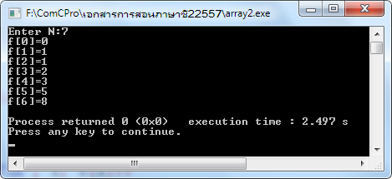
ตัวอย่างการใช้งานตัวแปรชุด 1 มิติ
1 #include <stdio.h>
2 int main(){
3 int i, n;
4 float f[40]={0,1};
5 printf("Enter N:");
6 scanf("%d", &n);
7 for(i=2;i<n;i++){
8 f[i]=f[i-1]+f[i-2];
9 }
10 for(i=0;i<n;i++){
11 printf("f[%d]=%.0f\n", i, f[i]);
12 }
13 return 0;
14 }
Computer Programming II

Slide 16
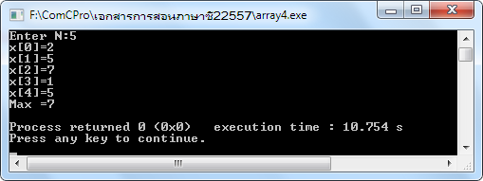
ตัวอย่างการใช้งานตัวแปรชุด 1 มิติ
1 #include <stdio.h>
2 int main(){
3 int i, max, n, x[100];
4 printf("Enter N:");
5 scanf("%d", &n);
6 for(i=0;i<n;i++){
7 printf("x[%d]=",i);
8 scanf("%d",&x[i]);
9 }
10 max=x[0];
11 for(i=1;i<n;i++){
12 if (max<x[i]){
13 max=x[i];
14 }
15 }
16 printf("Max =%d\n", max);
17 return 0;
18 }
Computer Programming II

Slide 17
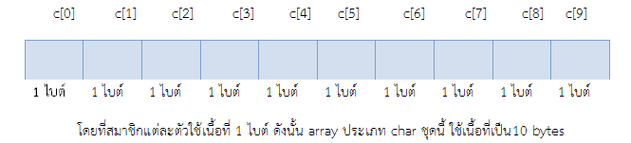
การประกาศตัวแปรชุด 1 มิติของข้อมูลประเภท char
char c[10]; เป็นการประกาศตัวแปร array ชื่อ c เป็น array ของ ตัวแปรอักขระ char มีสมาชิกได้ 10 ตัว คือ a[0] a[1] … a[9] โดยการใช้เนื้อที่ในหน่วยความจำเปรียบเทียบได้ ดังรูป
Computer Programming II

Slide 18
การแลกเปลี่ยนข้อมูลระหว่างกันของอาร์เรย์
int num[4] = {1,3,5,7}
1 3 5 7
num
2
1
ต้องการแลกเปลี่ยนข้อมูลระหว่างอาร์เรย์ตัวที่ 1 และ 3 ให้สร้างตัวแปรชั่วคราวขึ้นมาสำหรับเก็บค่า จะได้การทำงานดังนี้
temp=num[1];
num[1]=num[3];
num3=temp
3
temp
Computer Programming II

Slide 19
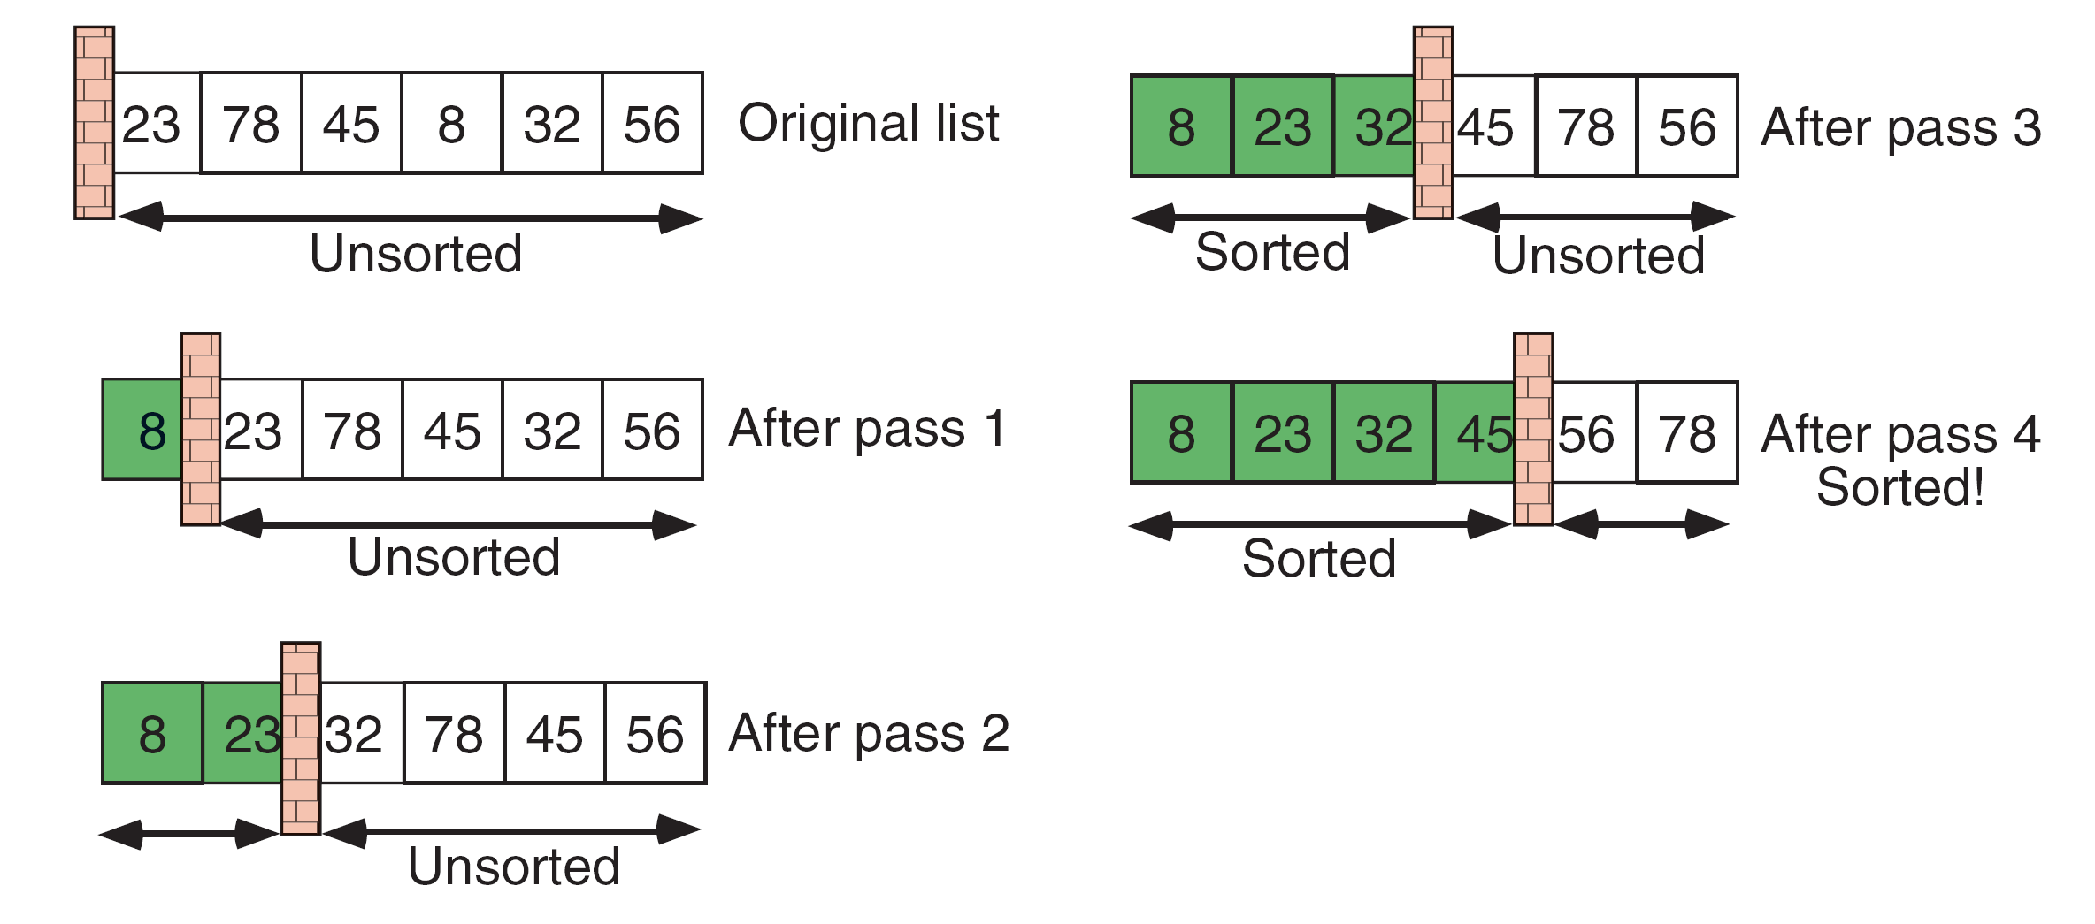
ตัวอย่างการประยุกต์ใช้งานอาร์เรย์กับการเรียงลำดับ
Computer Programming II

Slide 20
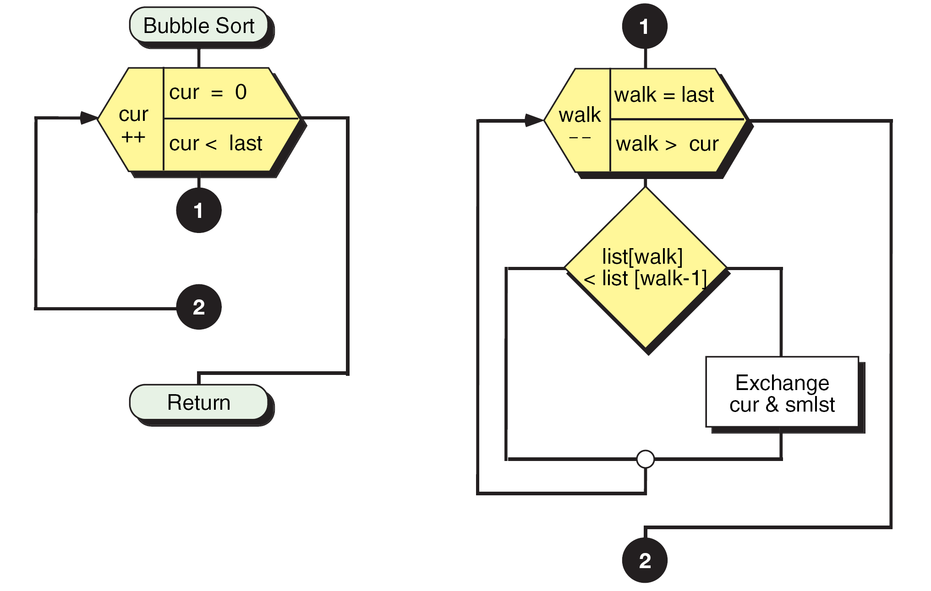
Computer Programming II

Slide 21
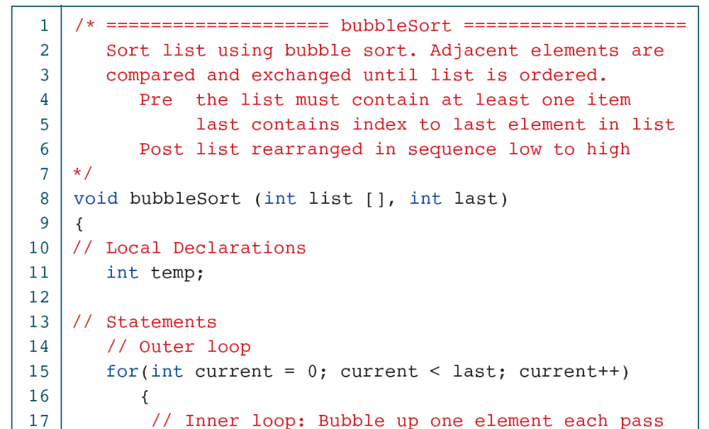
Computer Programming II

Slide 22
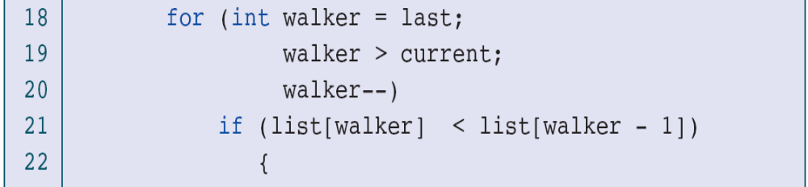
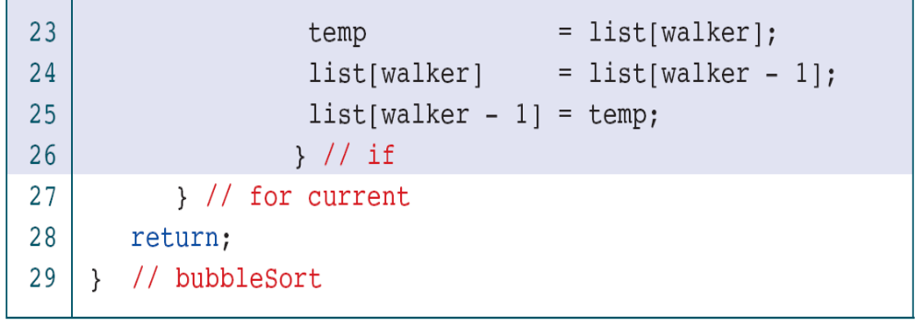
Computer Programming II

Slide 23
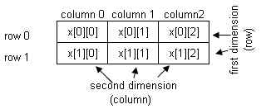
การประกาศและกำหนดค่าตัวแปรชุด 2 มิติ(two dimension arrays)
array 2 มิติ มีการจัดการจัดเก็บเปรียบเทียบคล้ายกับ ตาราง 2 มิติ มิติที่ 1 เปรียบเหมือนแถว(row) ของตาราง มิติที่ 2 เปรียบคล้ายกับสดมภ์(column)ของตาราง ดังรูป
Computer Programming II

Slide 24
การประกาศและกำหนดค่าตัวแปรชุด 2 มิติ(two dimension arrays)
1 #include <stdio.h>
2 #include <conio.h>
3 int main()
4 { int table[12][11] , row , col ;
5 printf("*** multiplication table ***");
6 for(row=1;row <= 12;row++){
7 printf("\n");
8 for(col=2;col<=12;col++){
9 table[row-1][col-2]=row*col;
10 printf(" %3d ",table[row-1][col-2]);
11 }
12 }
13 }
Computer Programming II

Slide 25
การประกาศและกำหนดค่าตัวแปรชุด 2 มิติ(two dimension arrays)
1 #include <stdio.h>
2 int main()
3 { int i, j, n=3, C[3][3];
4 int A[3][3]={{1,2,3}, {4,5,6},{7,8,9}};
5 int B[3][3]={{5,6,7}, {8,9,10},{11,12,13}};
6 for(i=0;i<n;i++){
7 for(j=0;j<n;j++){
8 C[i][j]= A[i][j]+B[i][j];
9 }
10 }
11 printf("Result:\n");
12 for(i=0;i<n;i++){
13 for(j=0;j<n;j++){
14 printf("%d ",C[i][j]);
15 }
16 printf("\n");
17 }
18 }
Computer Programming II

Slide 26
การประกาศและกำหนดค่าตัวแปรชุด 3 มิติ(Three dimension arrays)
ตัวแปร array 3 มิติ มีการประกาศ ดังนี้
type arrayname[p] [r][c];
  type คือ ชนิดของตัวแปร เช่น int ,float,char
  arrayname คือชื่อของตัวแปร
  r,c,p คือตัวเลขแสดงจำนวนในมิติที่ 1 มิติที่ 2 และมิติที่ 3 ของ array ตามลำดับ
  โดยตัวเลขกำกับตำแหน่ง(ดัชนี)เป็นดังนี้
    p เป็น 0,1,2 .. , p-1
    r เป็น 0,1,2, ... ,r-1
    c เป็น 0,1,2 ... ,c-1
Computer Programming II

Slide 27
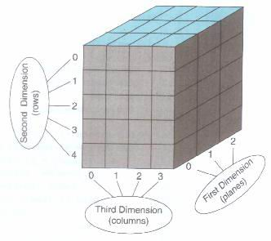
การประกาศและกำหนดค่าตัวแปรชุด 3 มิติ(Three dimension arrays)
ลักษณะของ array 3 มิติ อาจเปรียบเทียบว่าเป็น arrays of arrays ดังรูป
table[2][1][3]
table[0][3][2]
Computer Programming II

Slide 28
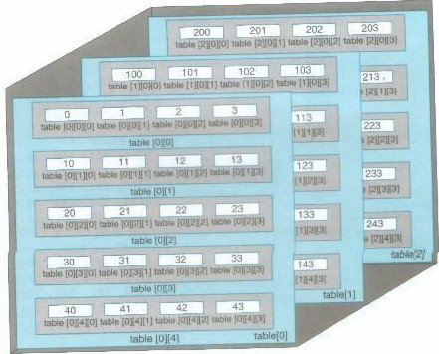
การประกาศและกำหนดค่าตัวแปรชุด 3 มิติ(Three dimension arrays)
table[2][0][3]
table[0][0][0]
table[1][4][3]
table[0][4][0]
Computer Programming II

Slide 29
การประกาศและกำหนดค่าตัวแปรชุด 3 มิติ(Three dimension arrays)
#include <stdio.h>
int main()
{
int arr[3][4][5];
int i, j, k, sum = 0;
for(i = 0; i < 3; i++)
for(j = 0; j < 4; j++)
for(k = 0; k < 5; k++)
{
scanf("%d", &arr[i][j][k]);
sum = sum + arr[i][j][k];
}
printf("sum is %d", sum);
}
Computer Programming II

Slide 30
ตัวอย่างการใช้อาร์เรย์
Computer Programming II

Slide 31
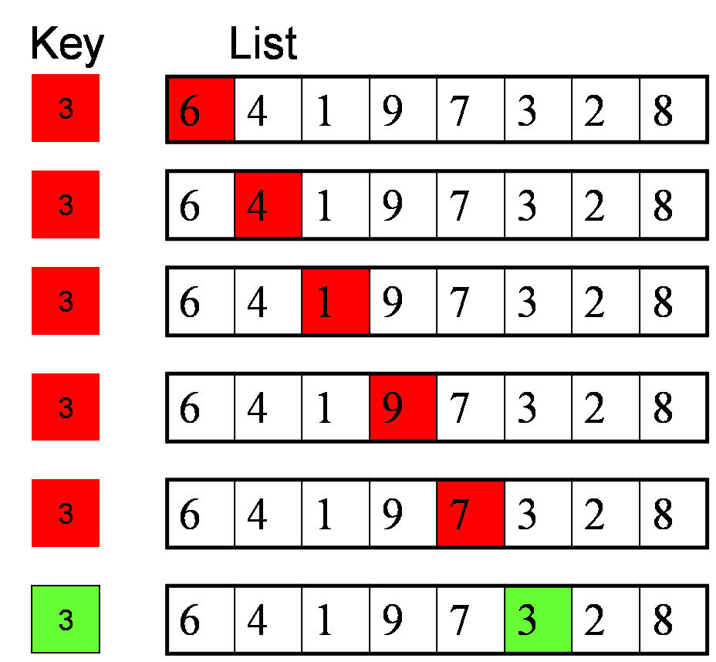
Searching Arrays
Computer Programming II

Slide 32
From Idea to Solution
#include <stdio.h>
int main(){
int key, i, found=0,ansInd;
int list[] = {1, 4, 9, 3, 5, -3, 6, 2};
printf("Please enter number to be search:");
scanf("%d",&key);
for(i = 0; i < 8; i++){
if (key == list[i]){
ansInd=i;
found=1;
break;
}
else{
}
}
if(found){
printf("%d is in position %d",key,ansInd+1);
}
else{
printf("Not found");
}
return 0;
}
Computer Programming II

Slide 33
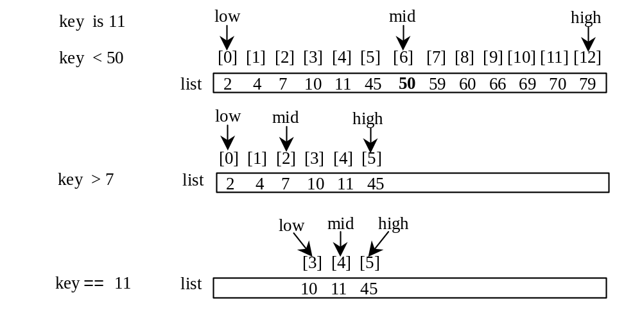
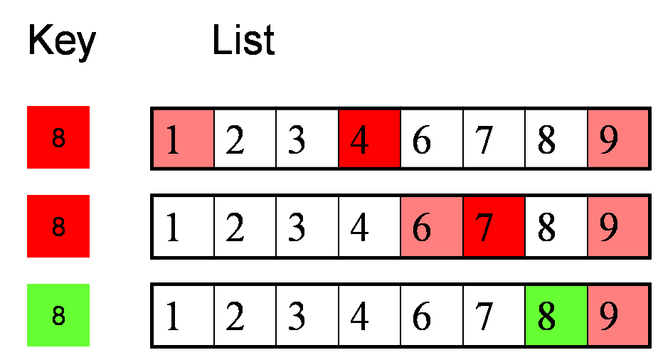
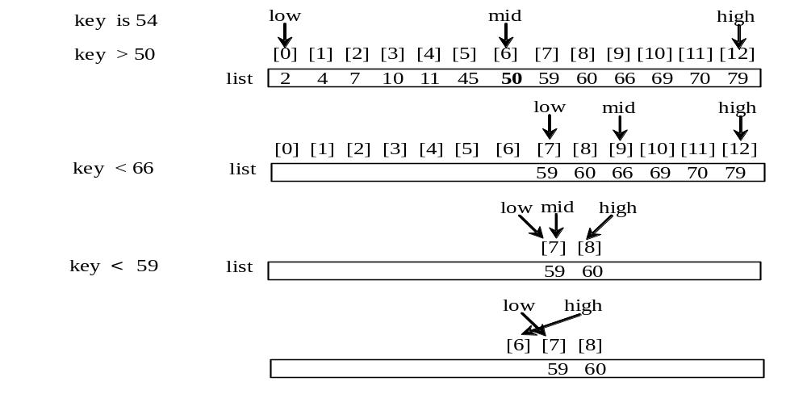
Binary Search
Computer Programming II

Slide 34
From Idea to Soluton
#include <stdio.h>
int main(){
int key, i, found=0,ansInd; int low = 0; int high = 7; int mid;
int unsortedlist[] = {1, 4, 9, 3, 5, -3, 6, 2};
int list[] = {-3,1, 2, 3, 4, 5, 6, 9 };
printf("Please enter number to be search:");
scanf("%d",&key);
while(low<=high){
mid = (low + high) / 2;
printf("mid=%d",mid);
if (key == list[mid]){
ansInd= mid;
found=1;
break;
}
else if (key < list[mid]){
high = mid - 1;
}
else{
low = mid + 1;
}
}
if(found){
printf("%d is in position %d",key,ansInd+1);
}
else{
printf("Not found");
}
return 0;
}
Computer Programming II

Slide 35
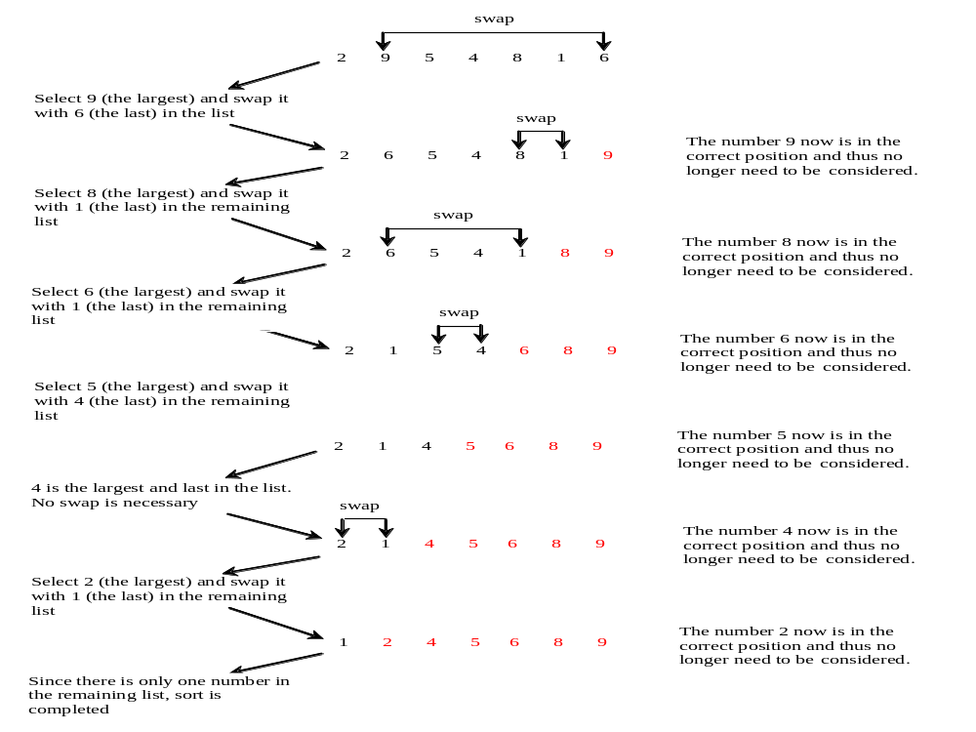
Selection Sort
Computer Programming II

Slide 36
From Idea to Solution
for (int i = list.length - 1; i >= 1; i--) {
select the largest element in list[0..i];
swap the largest with list[i], if necessary;
// list[i] is in place. The next iteration applies on list[0..i-1]
}
list[0] list[1] list[2] list[3] ... list[10]
list[0] list[1] list[2] list[3] ... list[9]
list[0] list[1] list[2] list[3] ... list[8]
list[0] list[1] list[2] list[3] ... list[7]
...
list[0]
Computer Programming II

Slide 37
Wrap it in a Method
/** The method for sorting the numbers */
public static void selectionSort(double[] list) {
for (int i = list.length - 1; i >= 1; i--) {
// Find the maximum in the list[0..i]
double currentMax = list[0];
int currentMaxIndex = 0;
for (int j = 1; j <= i; j++) {
if (currentMax < list[j]) {
currentMax = list[j];
currentMaxIndex = j;
}
}
// Swap list[i] with list[currentMaxIndex] if necessary;
if (currentMaxIndex != i) {
list[currentMaxIndex] = list[i];
list[i] = currentMax;
}
}
}
Computer Programming II

Slide 38
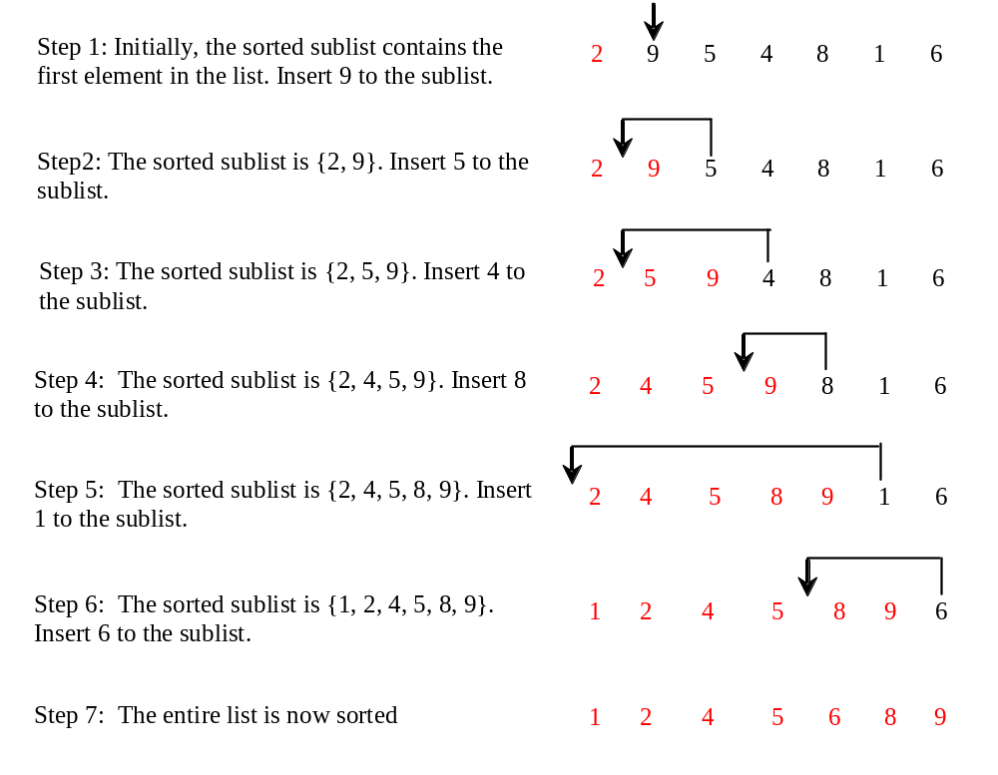

Insertion Sort
int[] myList = {2, 9, 5, 4, 8, 1, 6}; // Unsorted
The insertion sort algorithm sorts a list of values by repeatedly inserting an unsorted element into a sorted sublist until the whole list is sorted.

